Slide 1
Mhw3
Renato castro
1000011358

Slide 2
Descrizione progetto
In questo progetto si implementa l’utilizzo delle API REST tramite:
Unsplash.com: Permette di avere un’ immagine differente ad ogni accesso alla Home Page. Queste vengono prese dalla collezione di foto pubblica chiamata «electronics», appositamente creata all’interno del sito unsplash.
Marketstack.com: Permette il confronto con 10 brands della stessa exchange currency, del prezzo d’apertura e chiusura dei titoli in borsa.

Slide 3
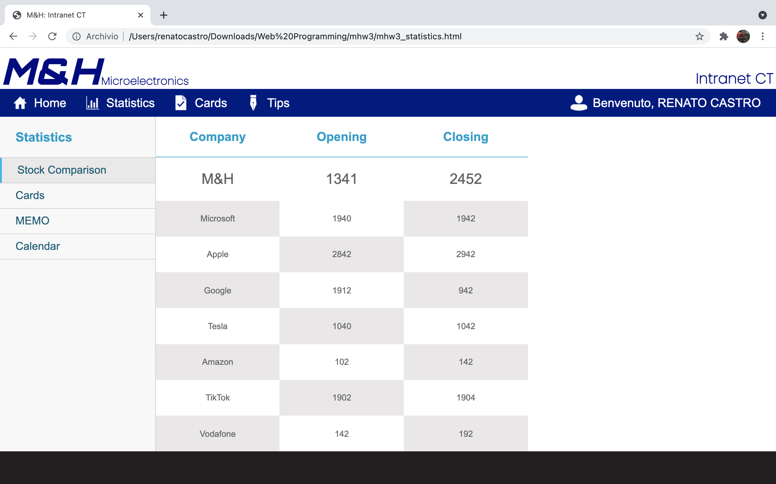
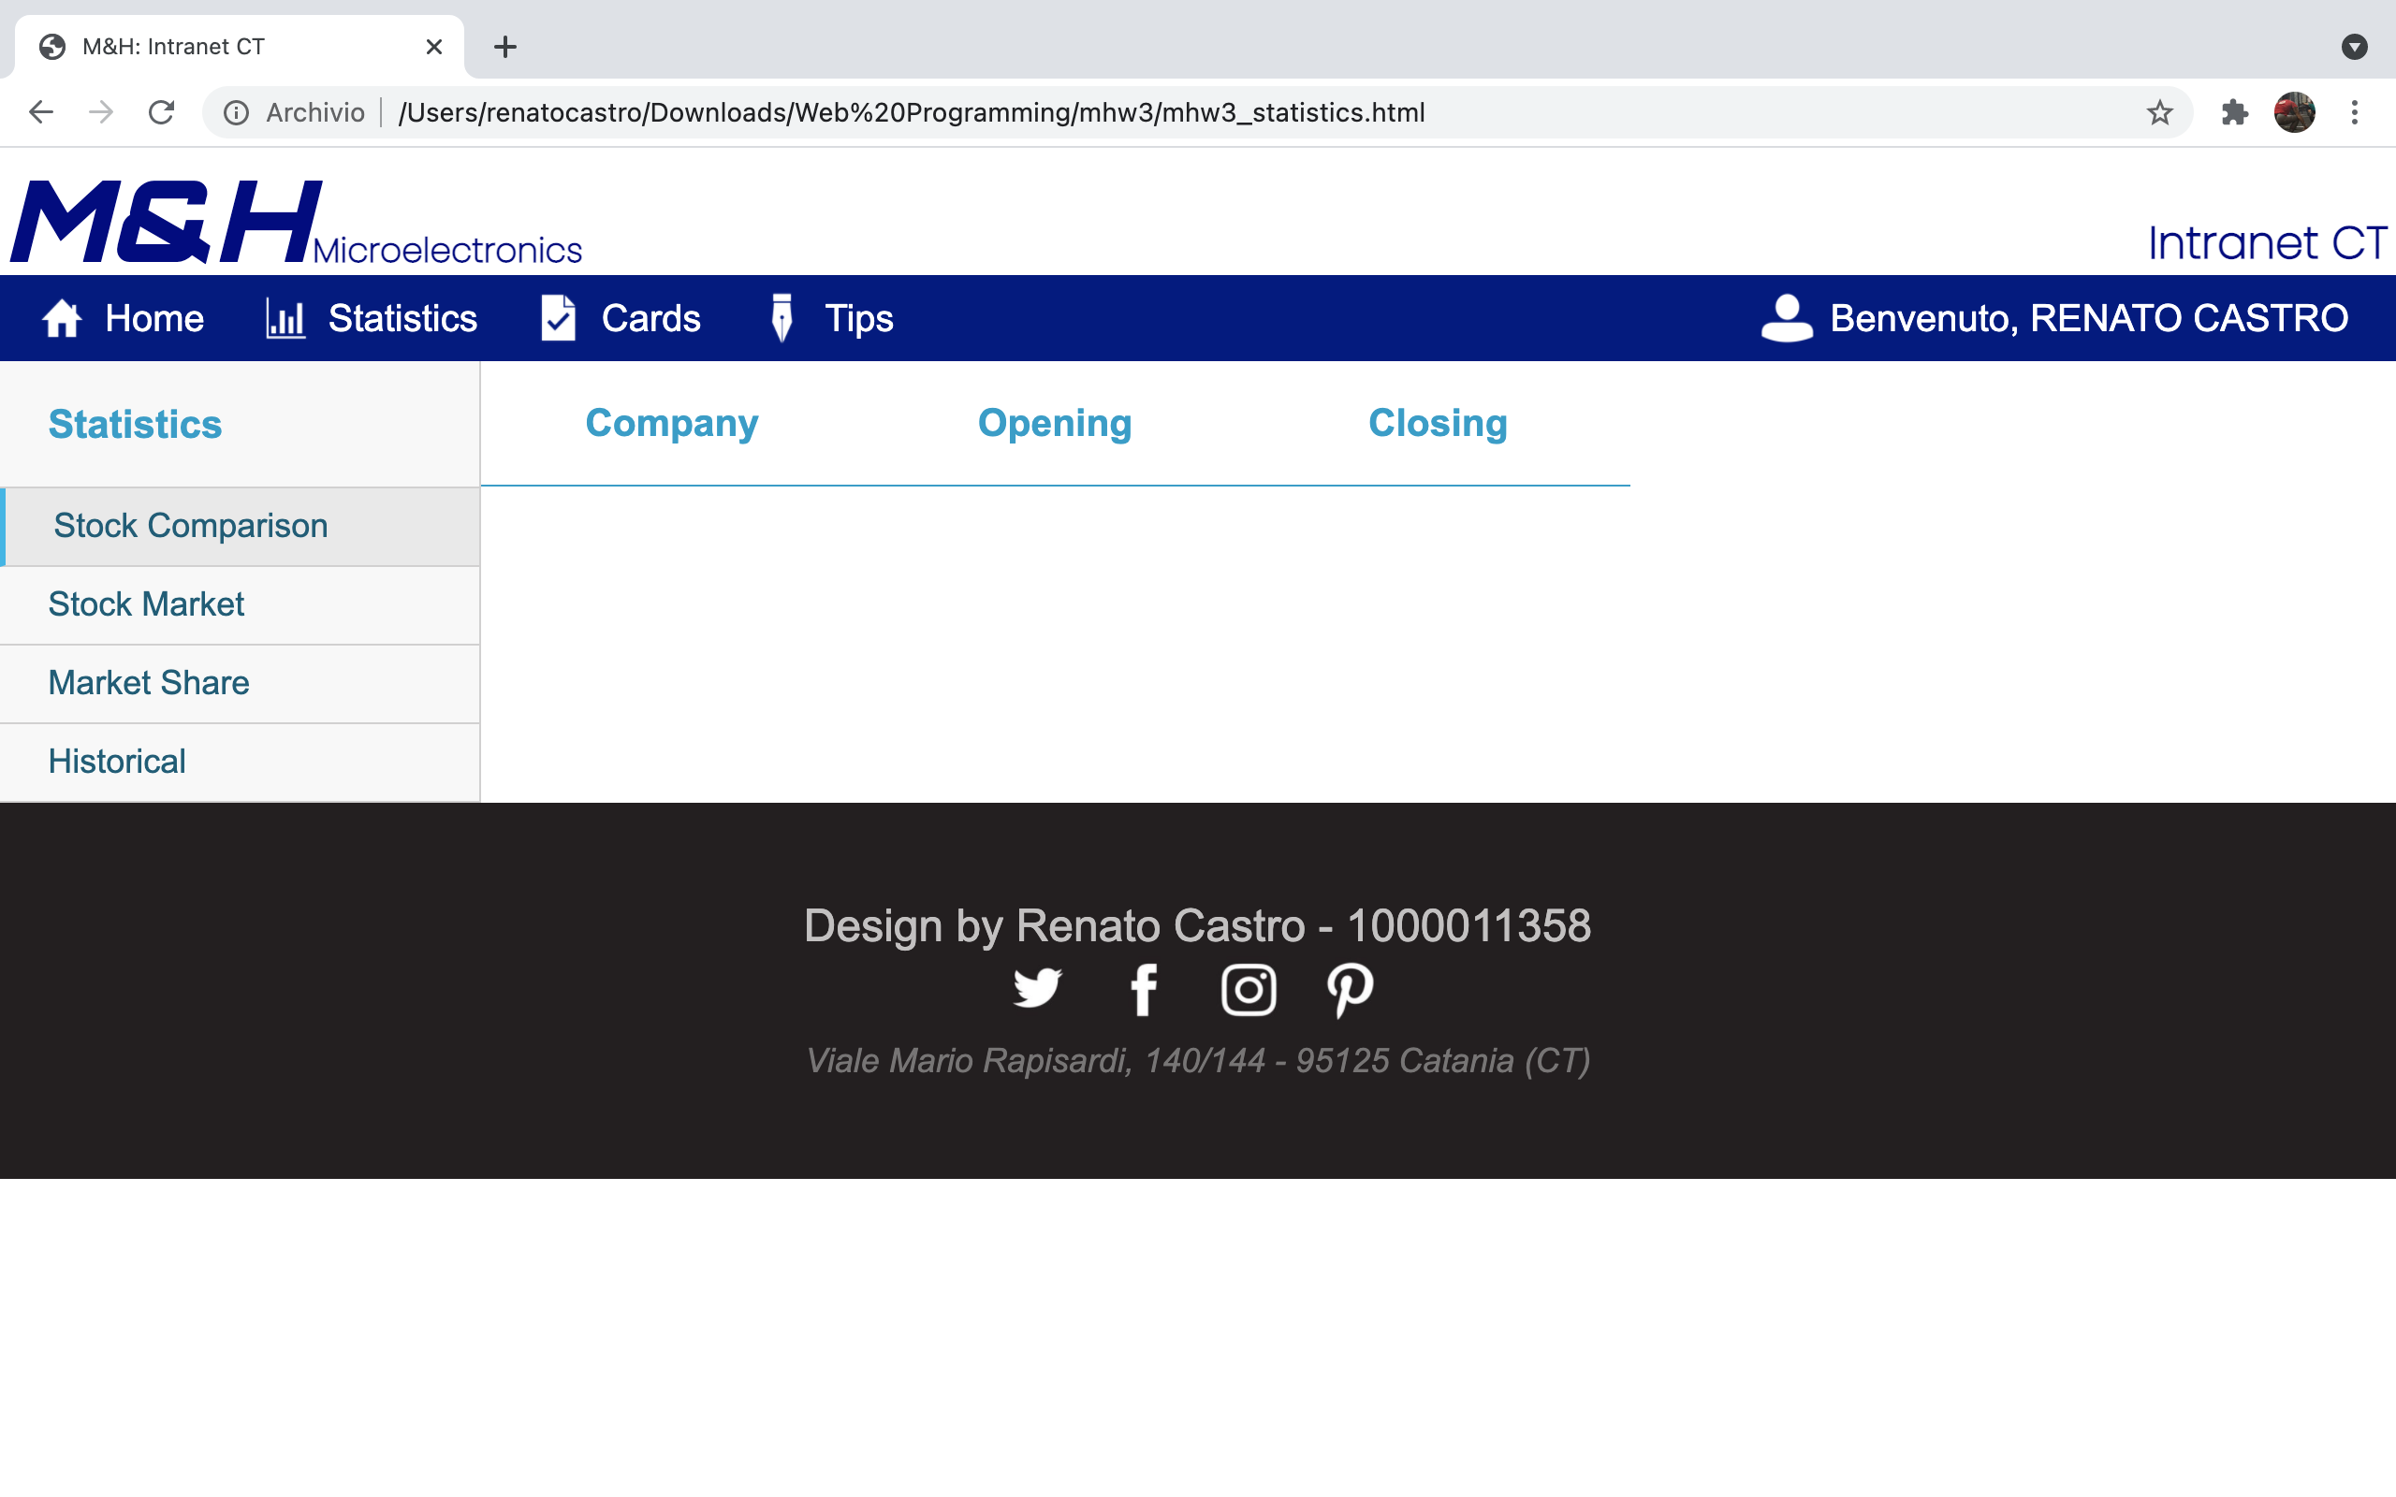
API Unsplash.com

Slide 4
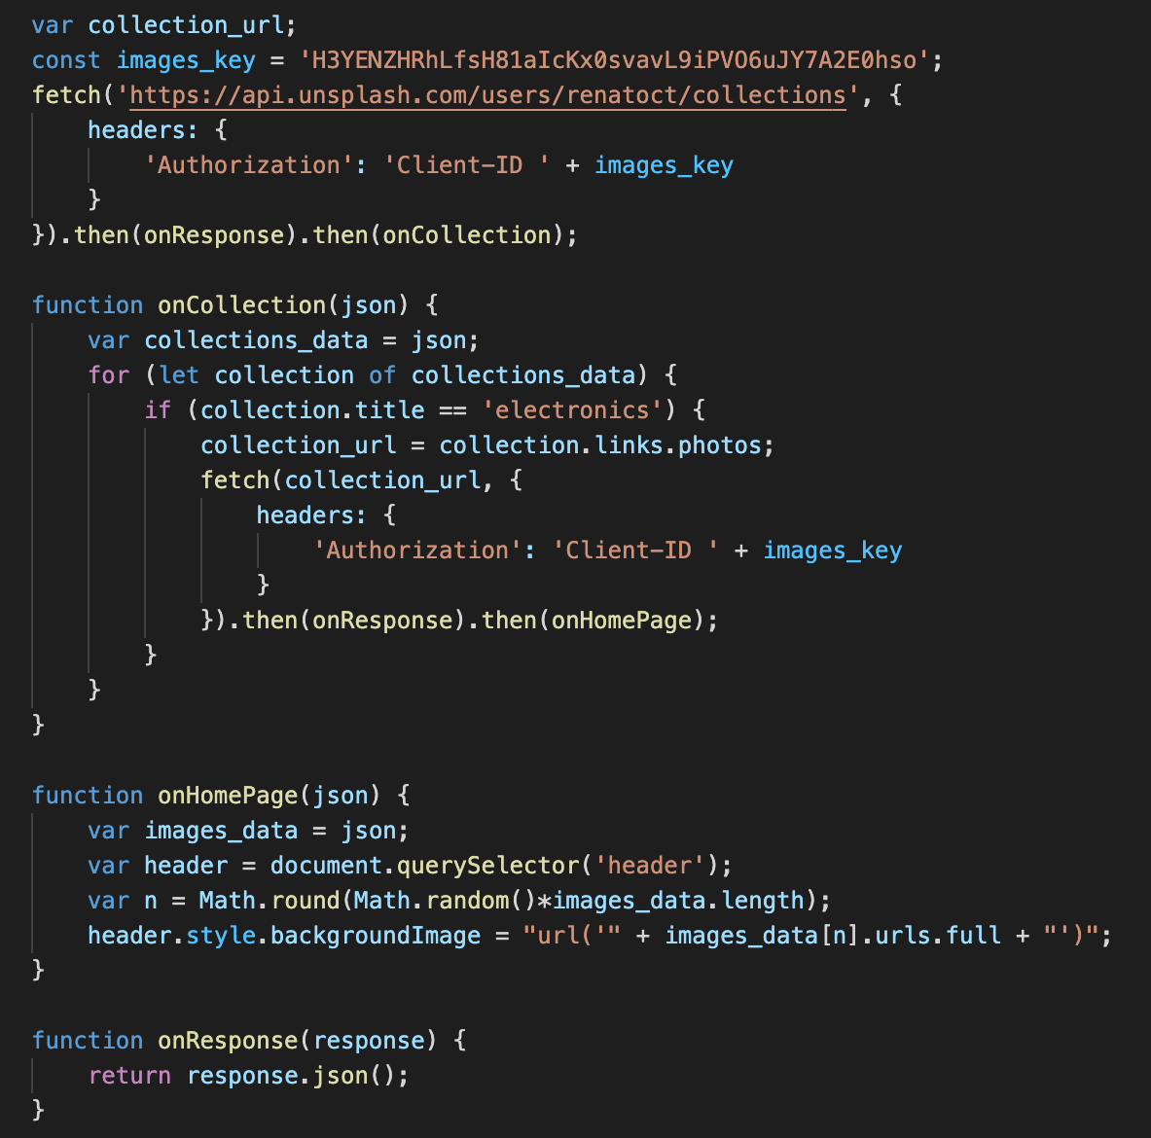
API Unsplash.com
Memorizziamo la API KEY in images_key.
Eseguiamo la fetch che ci permetterà di accedere alle collections pubbliche dell’utente «renatoct».
Tramite onCollections recuperiamo tutte le collections pubbliche dell’utente ed esaminandole singolarmente selezioniamo quella nominata «electronics», memorizziamo in collection_url l’indirizzo che ci permetterà di accedere a tutte le foto della collection ed eseguiamo la fetch su questo indirizzo.
Tramite adesso onHomePage generiamo un numero casuale e lo memorizziamo in n, questo fungerà da indice per l’array di foto che abbiamo ottenuto.
Così facendo avremo ad ogni nuovo accesso alla home page, una delle foto della collection scelta casualmente.

Slide 5
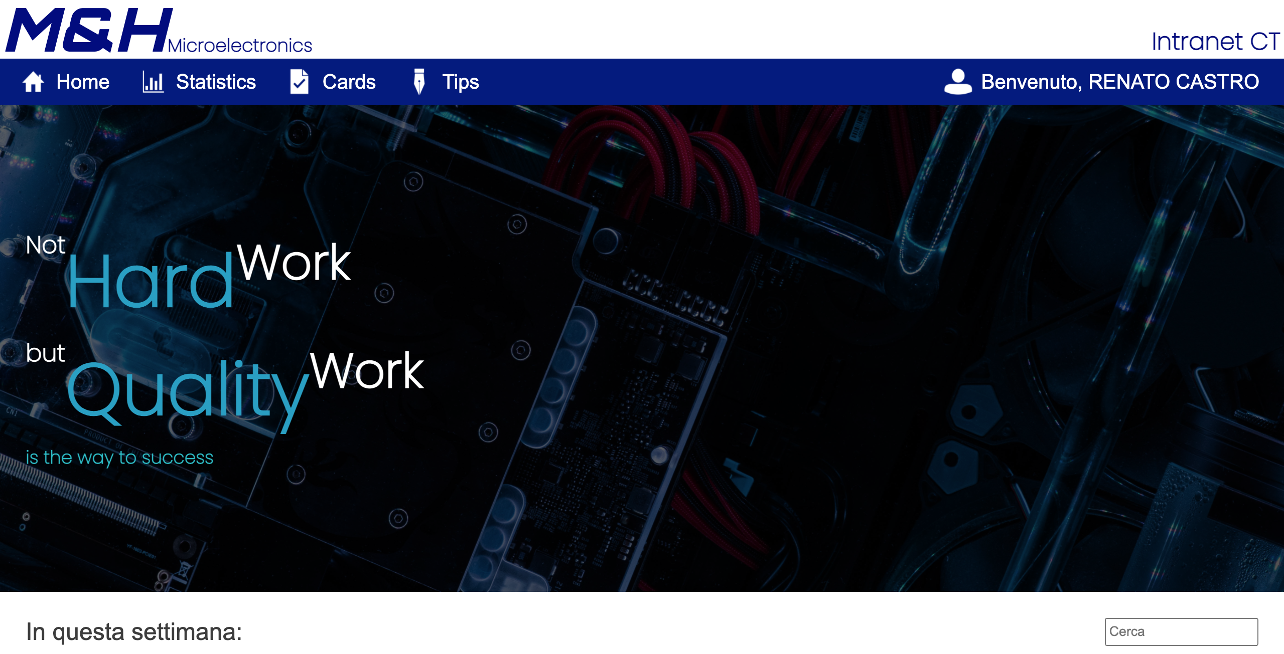
API marketstack.com

Slide 6
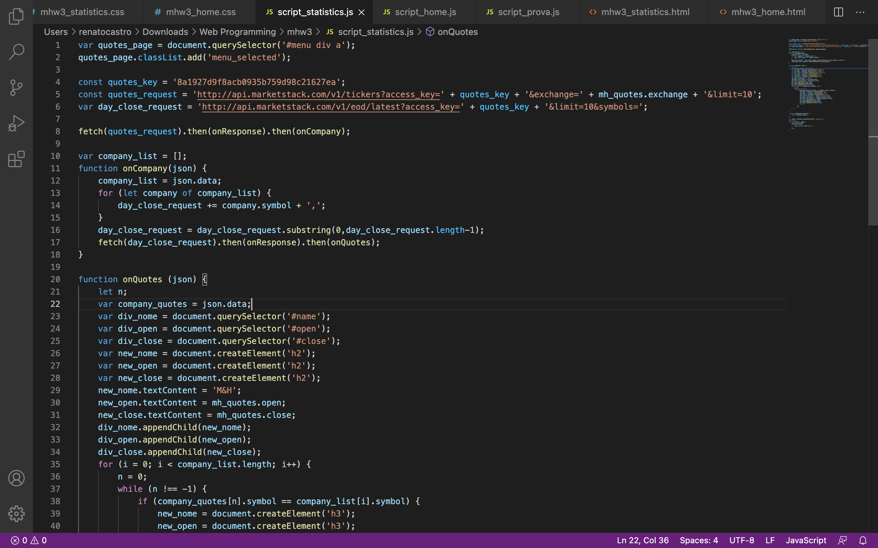
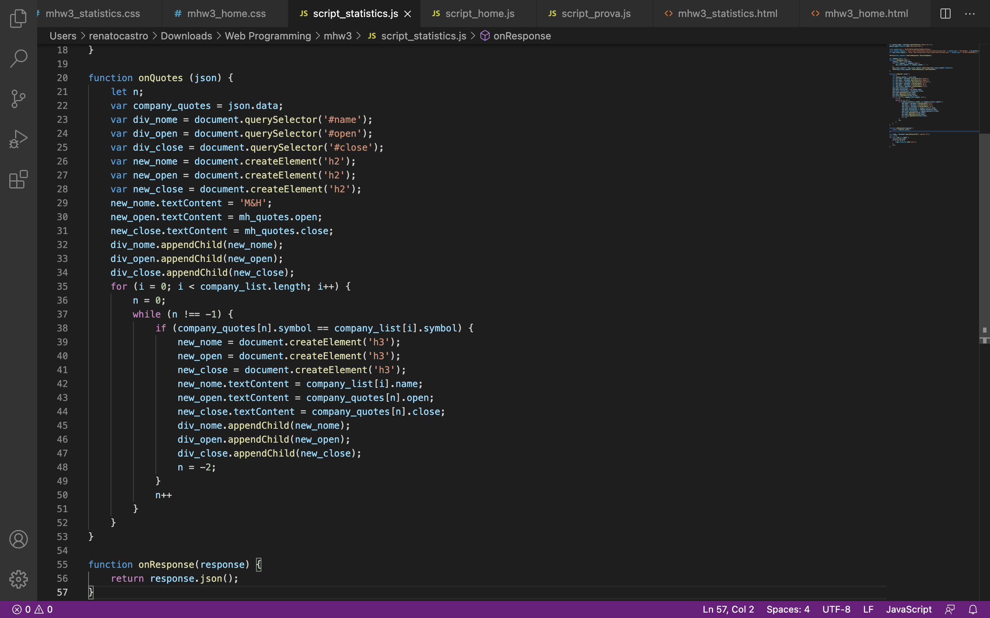
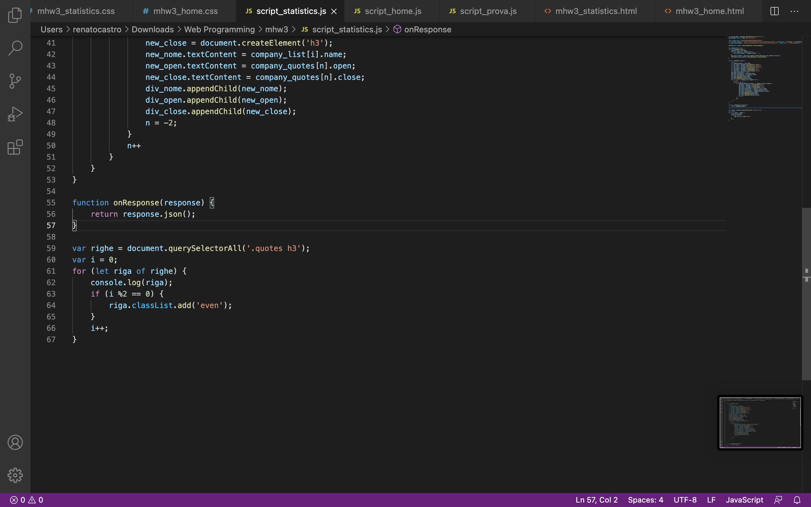
API marketstack.com
Memorizziamo la API KEY in quotes_key, l’url per la richiesta dei 10 brands con stessa exchange (mh_quotes.exchange in contents.js) in quotes_request, l’url per la richiesta dei loro eod in day_close_request ed eseguiamo la prima fetch.
Tramite onCompany aggiungiamo all’url per gli eod, tutti i simboli dei brands richiesti per la successiva fetch, separati da «,», con substring eliminiamo l’ultimo carattere dell’url ed eseguiamo la seconda fetch.
Tramite adesso onQuotes creiamo degli h2 per i dati della nostra azienda e successivamente con un ciclo while degli h3 per i dati dei brands competitors. La if ci permetterà oltretutto di ottenere i nomi dei brands confrontando i json ottenuti dalle due fetch, dato che nel primo avremo il nome ed il simbolo del brand mentre la seconda fornisce solamente il simbolo.

Slide 7
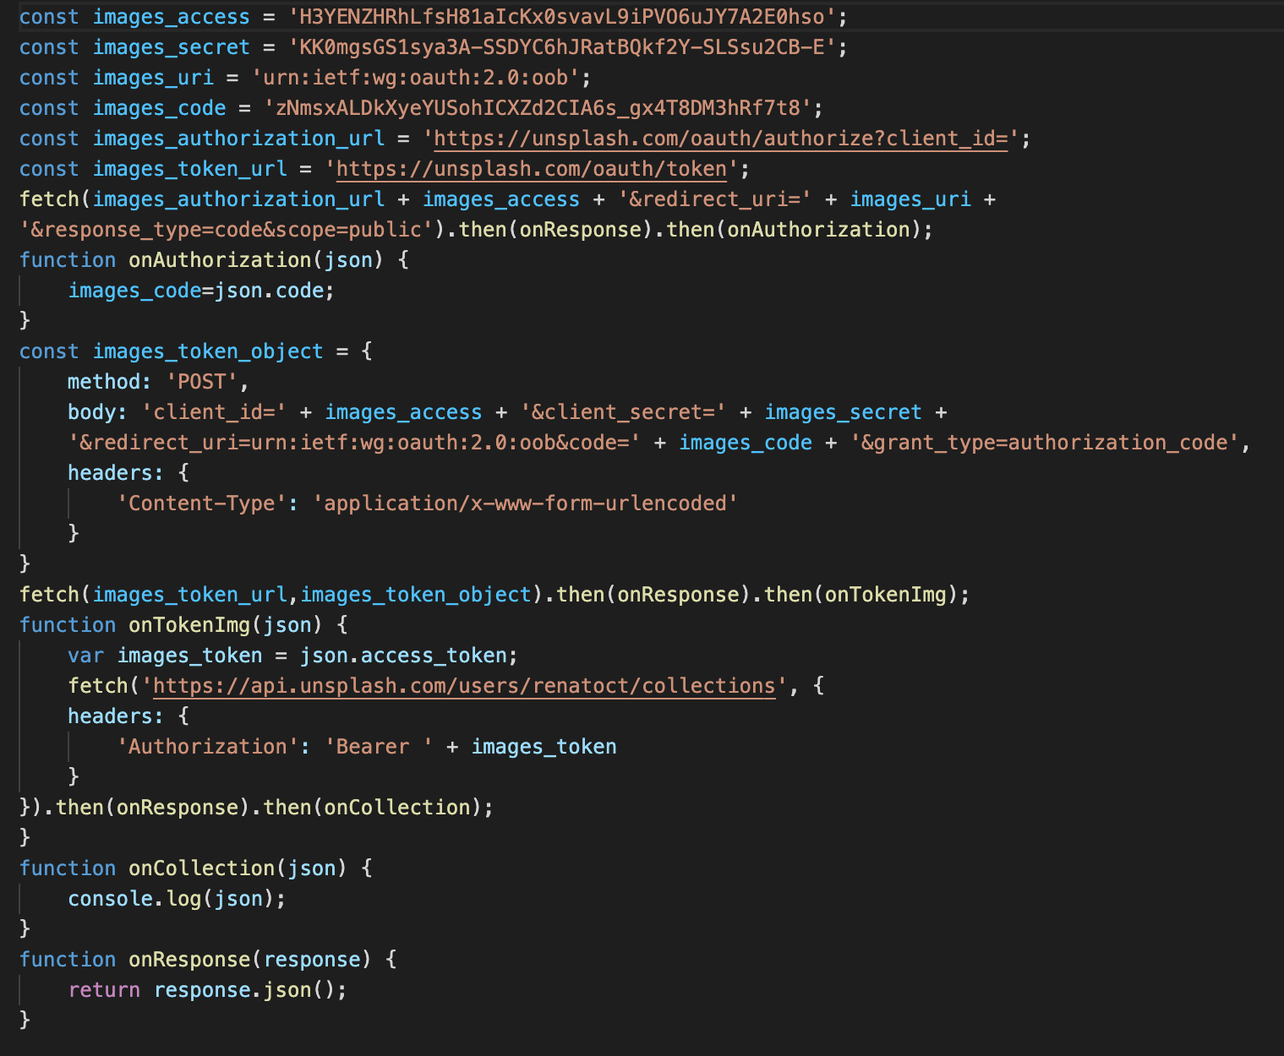
Metodi d’ Autenticazione
L’autenticazione in entrambe le API è stata gestita tramite API KEY per difficoltà nel trovare una API pertinente al progetto che funzionasse correttamente tramite autenticazione OAuth2.
Il seguente codice descrive comunque il funzionamento della API di unsplash.com utilizzando OAuth2, con però codice di verifica (images_code) generato dall’utente tramite l’interfaccia fornita dal sito stesso e non tramite la fetch di autorizzazione che viene invece bloccata dalla CORS POLICY.
Memorizziamo i vari dati da utilizzare in apposite variabili:
access key = images_access
secret key = images_secret
url d’autorizzazione alla richiesta token = images_auth.._url
url per la richiesta token = images_token_url
Eseguiamo la fetch per richiedere l’autorizzazione e tramite onAuthorization memorizziamo il codice d’autorizzazione in images_code (problema CORS, codice generato con interfaccia del sito stesso).
Creiamo l’oggetto images_token_object della richiesta POST del token ed eseguiamo la fetch.
Adesso tramite onTokenImg memorizziamo il token in images_token ed eseguiamo la fetch per accedere alle collections.
Da qui il codice prosegue come la slide 4.

